Slide 1


第5章 耦合电感电路
5.1 耦合电感元件
5.2 耦合电感的去耦等效电路
5.3 空心变压器
5.4 理想变压器

Slide 2
5.1 耦合电感元件
5.1.1 耦合电感的概念
5.1.2 耦合电感的电压电流关系
5.1.3 耦合电感线圈的等效受控源电路
5.1.4 耦合电感线圈电压电流关系的相量形式

Slide 3
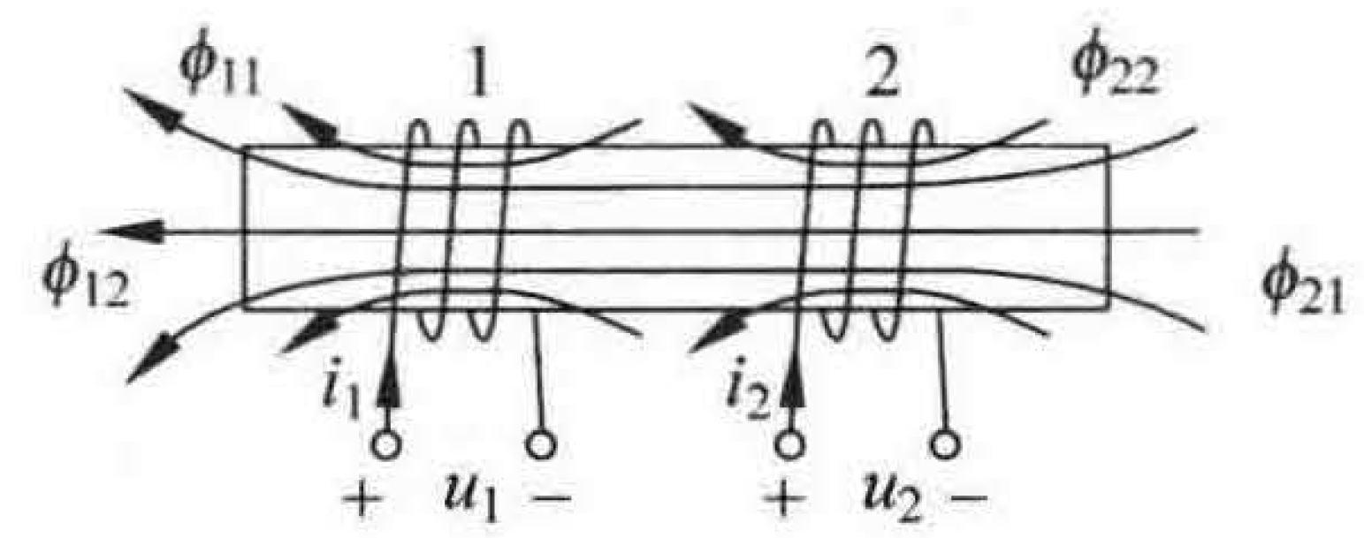
5.1.1 耦合电感的概念
线圈1电流i₁
(自感磁通)
(自感磁链)
L₁——自感(系数)
(互感磁通)
(互感磁链)
M₂₁——互感(系数)

Slide 4
线圈2电流i₂
(自感磁通)
(自感磁链)
L₂——自感(系数)
(互感磁通)
(互感磁链)
M₁₂——互感(系数)

Slide 5
互感系数
通常满足：M₁₂=M₂₁=M
耦合系数
耦合系数 k 表示两个线圈磁耦合的紧密程度。
k=1时，两线圈为全耦合，无漏磁通，
k=0时，说明两线圈没有耦合。
k的大小与线圈的结构，两线圈的相互位置及周围的磁介质有关。

Slide 6
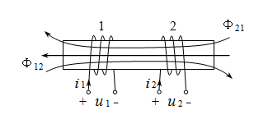
5.1.2 耦合电感线圈的电压电流关系
当两个线圈都有电流时，每一线圈的磁链为自感磁链与互感磁链的代数和。
自感磁通与互感磁通方向相反，互相抵消时，互感磁链取负值

Slide 7
如果每一线圈的电压电流取关联参考方向，并且每个线圈的电流与该电流产生的磁通符合右手螺旋定则，则有
——自感电压
——互感电压
两线圈的自感磁链和互感磁链相助，互感电压取正；
两线圈的自感磁链和互感磁链相消，互感电压取负。

Slide 8
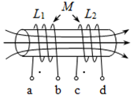
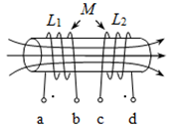
互感线圈的同名端
当两个电流分别从两个线圈的对应端子同时流入或流出，若所产生的磁通相互加强时，则这两个对应端子称为两互感线圈的同名端。
a、c端是同名端
a、d端为同名端

Slide 9
由同名端及u、i参考方向确定互感线圈VCR方程
（1）自感电压的符号由线圈本身的u、i参考方向决定：
当u、i 为 关联参考方向时，自感电压取正号；
当u、i 为非关联参考方向时，自感电压取负号。
（2）互感电压的符号规定
当两线圈的电流从同名端流入时，互感电压与自感电压同号，即自感电压取正（负），互感电压也取正（负）。
当两线圈的电流从异名端流入时，互感电压与自感电压异号，即自感电压取正（负） ，则互感电压取负（正） 。

Slide 10
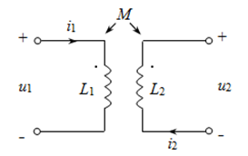
例5-1 写出每一线圈上电压电流关系。
解：
线圈L₁的u₁、i₁为关联参考方向，所以线圈L₁的自感电压取正。
线圈L₂的u₂、i₂为非关联参考方向，所以线圈L₂的自感电压取负。
两个电流分别从两线圈的异名端流入，因而互感电压与本线圈自感电压符号相反。

Slide 11
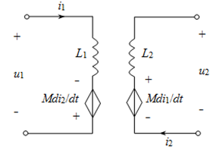
5.1.3 耦合电感线圈的等效受控源电路
例题5-1所示电路中
等效受控源电路

Slide 12
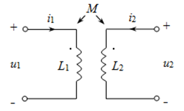
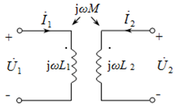
5.1.4 耦合电感线圈电压电流关系的相量形式
u、i 时域关系式
u、i 相量关系式

Slide 13
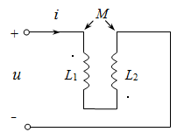
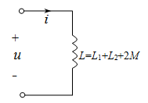
5.2 耦合电感的去耦等效电路
5.2.1 耦合电感的串联等效
1、顺接串联

Slide 14
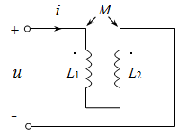
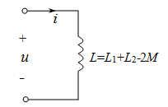
2、反接串联

Slide 15
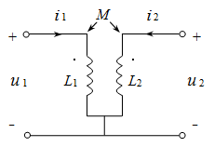
5.2.1 耦合电感的T形等效
1、同名端相连的T形去耦等效电路
将以上两式进行数学变换可得

Slide 16
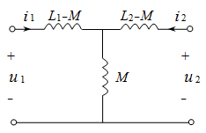

Slide 17
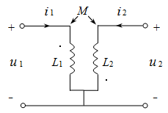
2、异名端相连的T形去耦等效电路
将以上两式进行数学变换可得

Slide 18
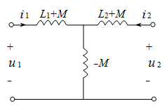

Slide 19
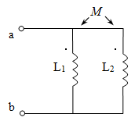
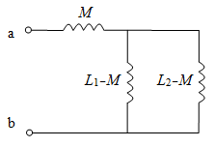
例5-2 图5.12（a）所示电路为两互感线圈的并联，图中两线圈为同名端相连，求a、b端的等效电感。
解： 应用互感线圈的T形去耦等效
同理，互感线圈并联时异名端相连时求等效电感的公式为

Slide 20
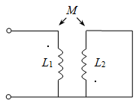
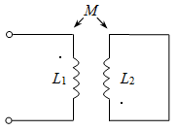
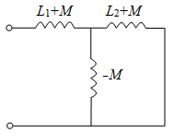
例5-3 如图5.14（a）所示电路中，L₁=9mH，L₂=16mH，耦合电感的耦合系数k=0.85，求线圈输入端口的等效电感。
解：
电感短接后，不改变两线圈的电压、电流关系
mH

Slide 21
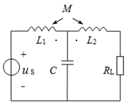
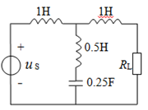
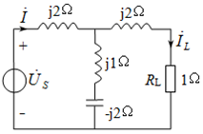
例5-4 如图5.15（a）所示正弦稳态电路中，已知L₁=L₂=1.5H，M=0.5H，C=0.25F，R_{L}=1Ω，
求R_{L}吸收的功率P_{L}。
解：
将电路去耦等效

Slide 22
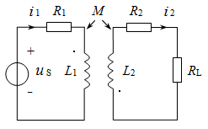
5.3 空心变压器
空心变压器的绕组是由两个具有互感的线圈组成的，因而可以用耦合电感来构成它的电路模型。
根据KVL可列出回路电压方程
——初级回路自阻抗
——次级回路自阻抗
——互阻抗

Slide 23
解方程组得：
通常列KVL方程时，选取回路的绕行方向与回路电流参考方向一致，因此自感抗取正值。此时当i₁、i₂从两线圈的同名端流入时，互感抗取正号，从异名端流入时，互感抗取负号。

Slide 24
由以上两式可得初次级电流之比：

Slide 25
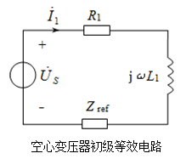
初级等效电路
输入阻抗：
因为
可得
输入回路的自阻抗
次级回路反映到初级回路的反映阻抗

Slide 26
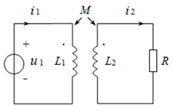
例5-5 如图5.18所示电路中，已知L₁=5H，L₂=1.2H，M=1H，
R=10Ω，ω=10rad/s， ，求次级电流 。
解： 方法一列回路电压方程
联立求解得

Slide 27
方法二：先求初级输入阻抗
再求初级电流
由式求得次级电流
（注意两线圈电流从异名端流入，故电流关系式前取“+”号）

Slide 28
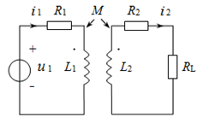
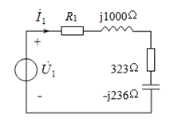
例5-6 图5.19（a）所示电路中，已知L₁=3.185H，L₁=0.1H，
M=0.465H，R₁=20Ω，R₂=1Ω，R_{L}=42Ω，
求初级电流
和次级电流
解：
次级回路的感性阻抗反映到初级回路变为容性阻抗
（X= -236Ω）初级等效电路如图

Slide 30
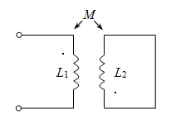
例5-7 如图5.20所示电路中，L₁=6H，L₂=4H，M=3H，若L₂短
路，求L₁端的等效电感。
解： 初级等效阻抗为
等效电感

Slide 31
5.4 理想变压器
理想变压器满足以下三个条件：
（1）耦合系数k=1，即为全耦合；
（2）自感系数L₁、L₂为无穷大，但L₁/L₂为常数；
（3）变压器无损耗，铁心材料的磁导率µ为无穷大。
以上三个条件在工程实际中不可能满足，但在一些实际工程概算中，在误差允许的范围内，把实际变压器当理想变压器对待，可使计算过程简化。

Slide 32
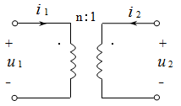
5.4.1 理想变压器两个端口电压、电流关系
变压关系式
全耦合，k=1
初、次级绕组的电压分别为
n——变比

Slide 33
变流关系式
理想变压器无能量损耗，因而
电压、电流关系为
相量形式为

Slide 34
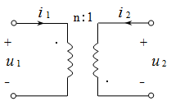
如果改变电压、电流参考方向或同名端位置，其表达式中的符号应作相应改变。
当两线圈电压的正极性端（或负极性端）互为同名端时，变压关系式前取正号；反之取负号。
当电流从两绕组的同名端流入时，变流关系式前取负号；反之取正号。

Slide 35
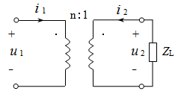
5.4.2 理想变压器变换阻抗的作用
因为
代入上式得
注
理想变压器的阻抗变换性质只改变阻抗的大小，不改变阻抗的性质。

Slide 36
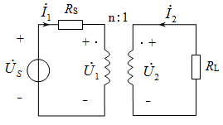
例5-8 如图5.24所示电路中， =100∠0ºV，R_{S}=50Ω，R_{L}=1Ω，
N=4，求 、 及负载吸收的功率P_{L}。
解： 在输入回路列KVL方程
负载吸收的功率

Slide 37
例5-9 在图5.24电路中，若负载R_{L}可调，其余电路参数同例5-8。问负载R_{L}多大时，可获得最大功率，并求此最大功率.
解：
初级电路中，当R_{i}=R_{S}时，负载获得最大功率。

